Slide 1
TIẾNG VIỆT 1

Slide 2
Khởi động
1

Slide 3
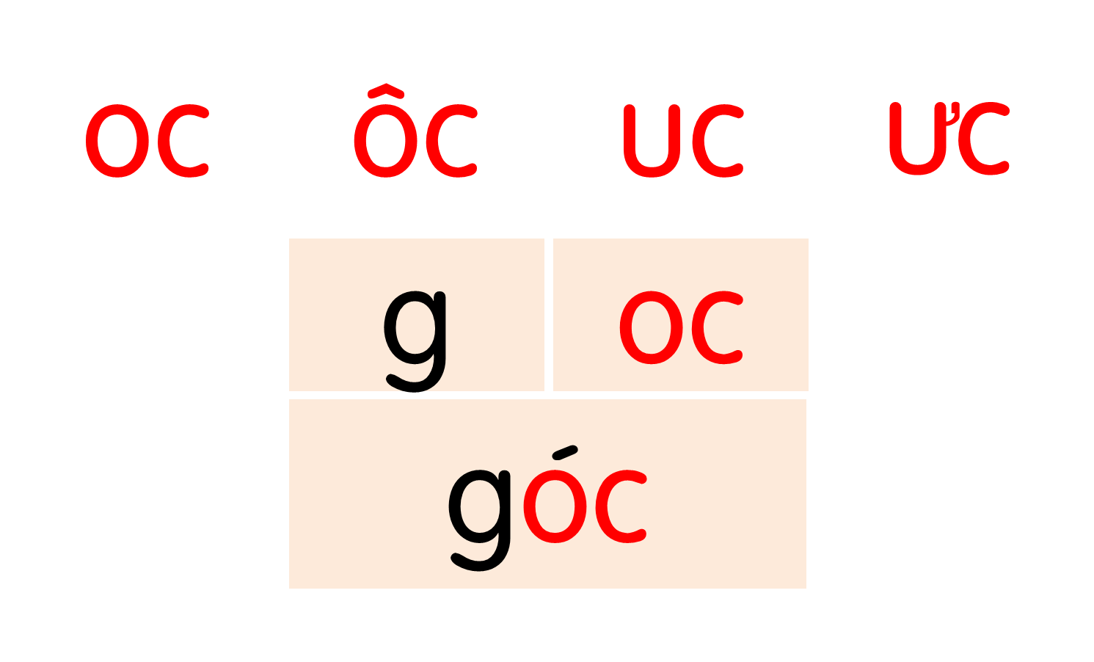

Slide 4
con sóc
cái cốc
máy xúc
con mực
Lực sĩ
Gốc cây

Slide 5
Hà hái cúc, cắm vào cốc rồi để ngay ngắn trên bàn học. Mẹ tấm tắc khen Hà khéo tay.

Slide 6
Bài
at ăt ât
48
2
Nhận biết
ăt
ât
at
Nam bắt nhịp cho tất cả các bạn hát.
Notes:
Thầy cô nên chiếu slide lên rồi mới chỉnh nhé. Nhìn lệch vậy chứ chiếu lên mới biết ạ

Slide 7
a
t
ă
t
at
ăt
â
t
ât

Slide 8
So sánh
a
at
t
ă
ăt
t
â
ât
t

Slide 9
Đọc
3
at
ăt
ât
h
at
hat
́

Slide 10
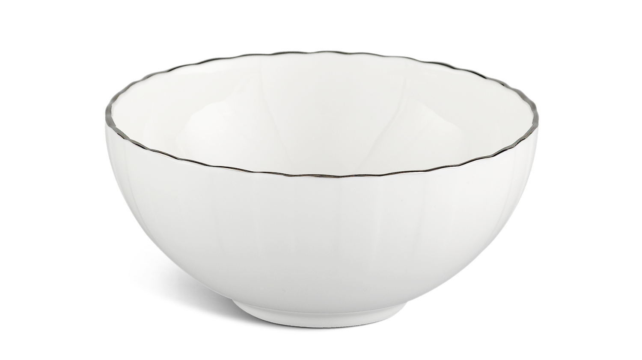
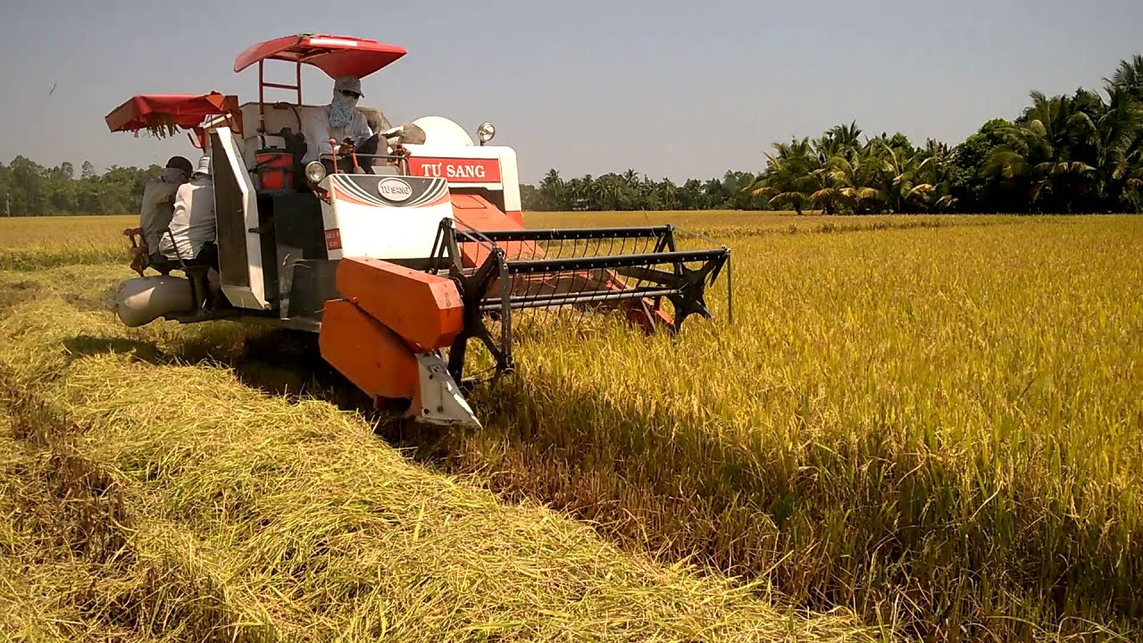
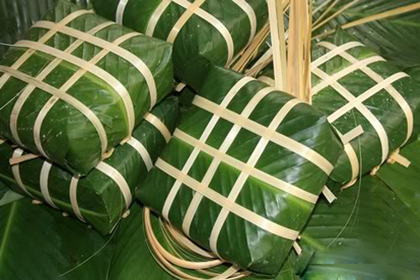
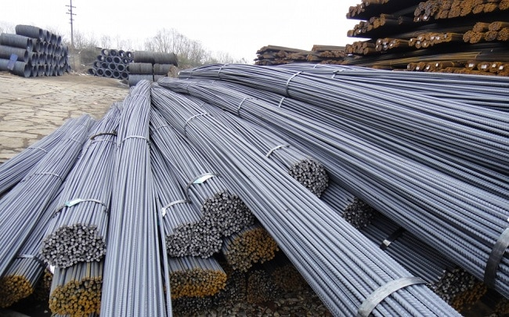
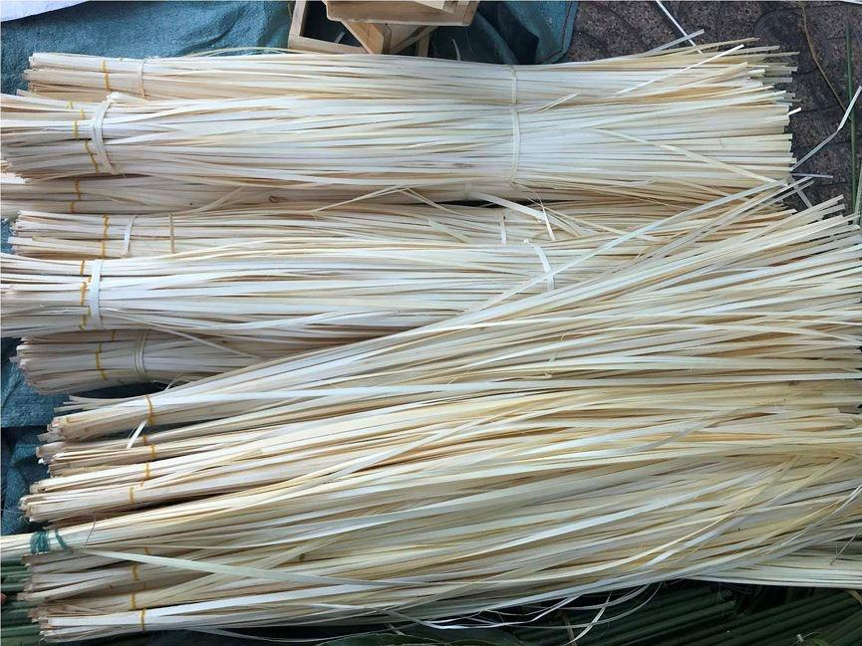
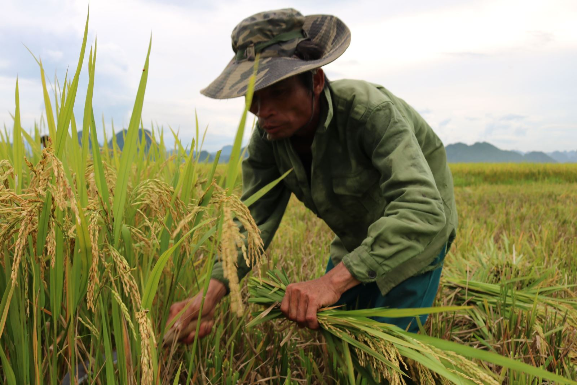
at
at
ăt
ăt
ât
ât
bát
lạt
sắt
gặt
đất
gật
Notes:
GV lưu ý: hình minh hoạ “sắt” là thép, thép được tạo ra từ sắt.

Slide 11
at
ăt
ât
h
at
hat
́
bát
lạt
sắt
gặt
đất
gật
Notes:
Ôn lại

Slide 12
bãi cát
ăt
bật lửa
at
mặt trời
ât
Notes:
Hay còn gọi là CHIM ĐA ĐA

Slide 13
bãi cát
mặt trời
bật lửa

Slide 14
at
ăt
ât
h
at
hat
́
bát
lạt
sắt
gặt
đất
gật
bãi cát
mặt trời
bật lửa

Slide 15
6
Đọc
Hè đến, nhà Nam đi nghỉ mát ở Cát Bà. Mẹ và Nam bỏ áo bơi, bàn chải, khăn mặt vào ba lô. Nam rất vui khi đi chơi xa với cả nhà.
mát
Cát
mặt
rất
Notes:
Cát Bà: Huyện Cát Hải, TP Hải Phòng

Slide 16
nghỉ mát
Cát Bà
khăn mặt
rất
Notes:
Luyện luôn từ khó đọc nhé!

Slide 17
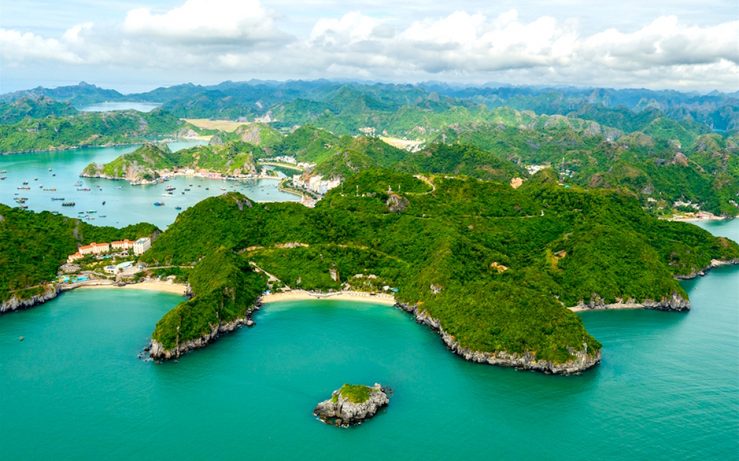
Cát Bà

Slide 18
Hè đến, nhà Nam đi nghỉ mát ở Cát Bà. Mẹ và Nam bỏ áo bơi, bàn chải, khăn mặt vào ba lô. Nam rất vui khi đi chơi xa với cả nhà.
Hè đến, nhà Nam đi nghỉ mát ở Cát Bà. Mẹ và Nam bỏ áo bơi, bàn chải, khăn mặt vào ba lô. Nam rất vui khi đi chơi xa với cả nhà.

Slide 19
Hè đến, nhà Nam đi nghỉ mát ở Cát Bà. Mẹ và Nam bỏ áo bơi, bàn chải, khăn mặt vào ba lô. Nam rất vui khi đi chơi xa với cả nhà.
Nhà Nam đi nghỉ mát ở đâu khi hè đến?
Mẹ và Nam bỏ những gì vào ba lô?
Nam cảm thấy thế nào khi đi chơi xa với cả nhà?

Slide 20
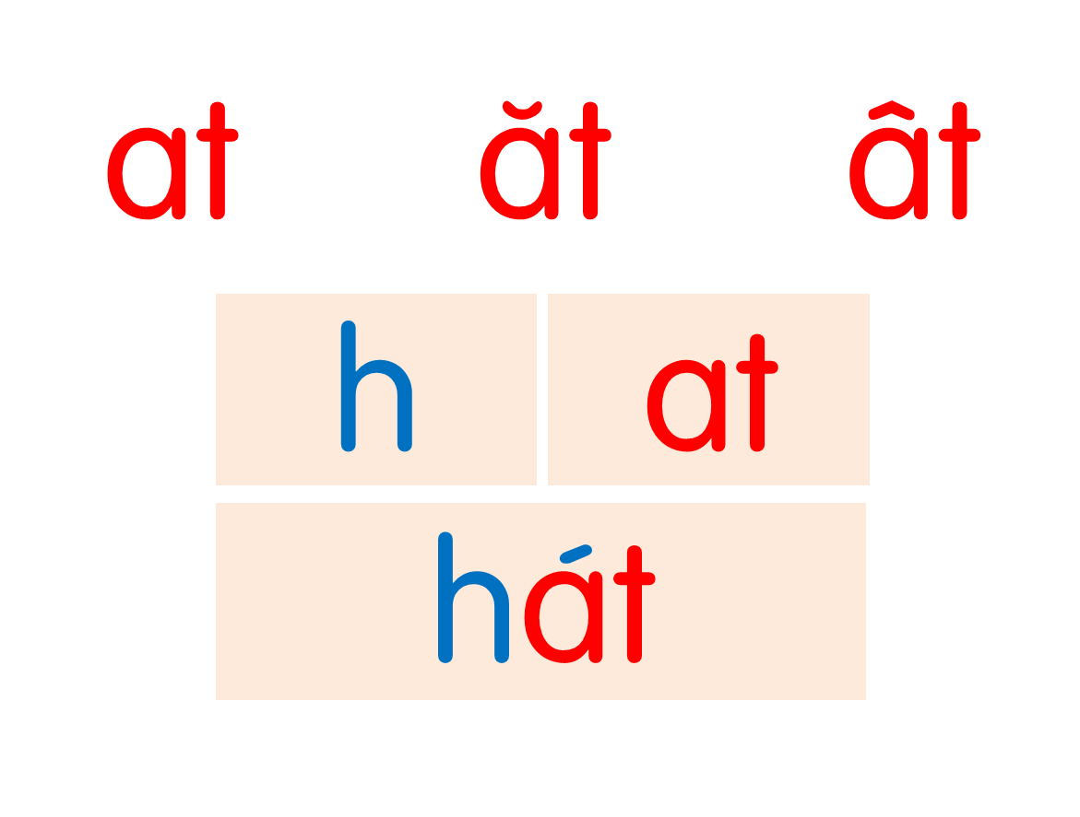
bát
lạt
sắt
gặt
đất
gật
bãi cát
mặt trời
bật lửa
Hè đến, nhà Nam đi nghỉ mát ở Cát Bà. Mẹ và Nam bỏ áo bơi, bàn chải, khăn mặt vào ba lô. Nam rất vui khi đi chơi xa với cả nhà.

Slide 21
Nói
7
Xin phép

